Slide 1
ГОСУДАРСТВЕННОЕ БЮДЖЕТНОЕ ПРОФЕССИОНАЛЬНОЕ ОБРАЗОВАТЕЛЬНОЕ УЧРЕЖДЕНИЕ ГОРОДА МОСКВЫ «МЕДИЦИНСКИЙ КОЛЛЕДЖ №7» (ГБПОУ «МК №7») Выпускная квалификационная работа Сестринская деятельность по обучению родителей (законных представителей) профилактике ожирения у детей Специальность 34.02.01. Сестринское дело Форма обучения: очная
Работу выполнила:
Забулика Ариана Адриановна
Курс IV группа З-42С
Руководитель:
Каплина Оксана Демьяновна
Москва, 2026 г

Slide 2
Актуальность темы

Slide 3
Цель исследования: проанализировать сестринскую деятельность по обучению родителей (законных представителей) профилактике ожирения у детей
Задачи исследования:
• изучить и проанализировать данные научно-медицинской литературы и интернет-источников по теме выпускной квалификационной работы;
• определить деятельность медицинской сестры по обучению родителей профилактике ожирения у детей;
• разработать анкету для родителей и обобщить полученные результаты;
• составить лекцию для родителей по профилактике ожирения у детей;
• разработать памятки и рекомендации для родителей и детей с избыточной массой тела по правильному питанию, двигательной активности и профилактики ожирения.

Slide 4
Объект исследования: сестринская деятельность по обучению родителей профилактики ожирения у детей.
Предмет исследования: организация сестринской деятельности по обучению родителей профилактике ожирения у детей.
Методы исследования:
• теоретический анализ и сравнение данных научно-медицинской литературы и интернет-источников;
• наблюдение;
• опрос (анкетирование);
• статистический анализ;
• обобщение.

Slide 5
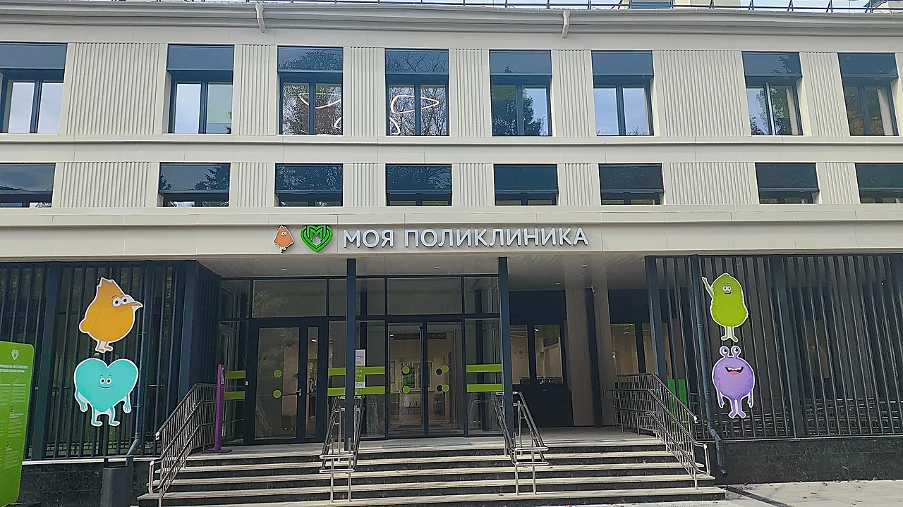
База исследования

Slide 6

Анализ исследования
Приложение 4
Анкета для родителей (законных представителей) «Первичная профилактика ожирения у детей»
Инструкция: Здравствуйте, уважаемые родители! Вам предлагается анкета, направленная на определение Вашего уровня информированности по вопросам профилактики ожирения у детей.
Прошу вас ответить на вопросы анкеты, спасибо за внимание!
1. Укажите пол вашего ребенка
мужской
женский
2. Укажите возраст ребенка
4-6
7-10
11-13
14-16
3. Укажите вес и рост ребенка
Вес:
Рост:
4. Считаете ли вы, что у вашего ребенка избыточная масса тела?
да
нет
не знаю
5. Как вы оцениваете питание вашего ребенка?
здоровое
не совсем здоровое
нездоровое
6. Можете ли Вы сказать, что Ваш ребенок питается правильно?
да
нет
7. Сколько времени в день ваш ребенок проводит за
компьютером/телефоном?
1-2 часа в день
3-4 часа в день
5-6 часов в день
8. Какой режим питания у Вашего ребенка?
1-2 раза в день
3-4 раза в день
5-6 раз в день
не регулярно
9. Есть ли вредные привычки в питании у Вашего ребенка?
ест много сладкого
ест много жареного/жирного
ест много хлебобулочных изделий
часто ест фастфуд
10. Какая физическая активность у Вашего ребенка?
Меньше часа в день
1-2 часа в день
3-4 часа в день
Более 4-х часов в день

Slide 7
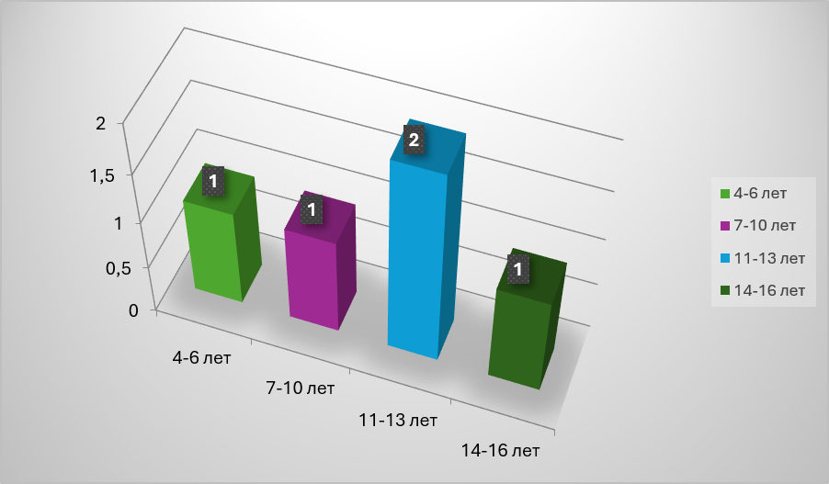
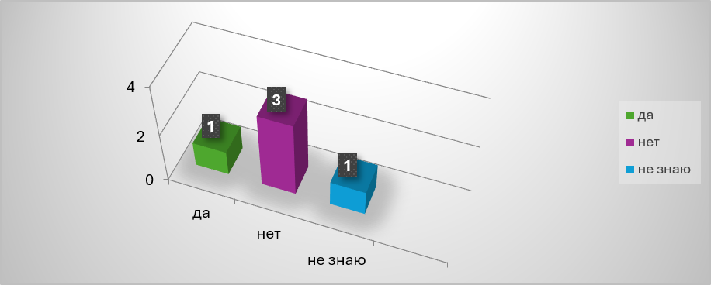
Практическая работа
Диаграмма 2.
Возрастные категории
Диаграмма 3.
Избыточная масса тела

Slide 8
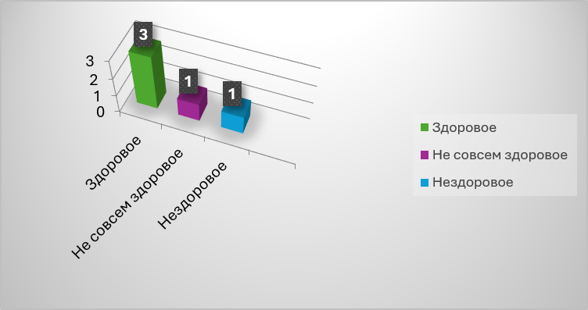
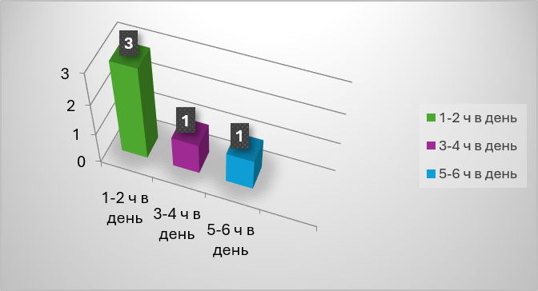
Диаграмма 4.
Питание ребенка
Диаграмма 5.
Использование гаджетов в течение дня

Slide 9
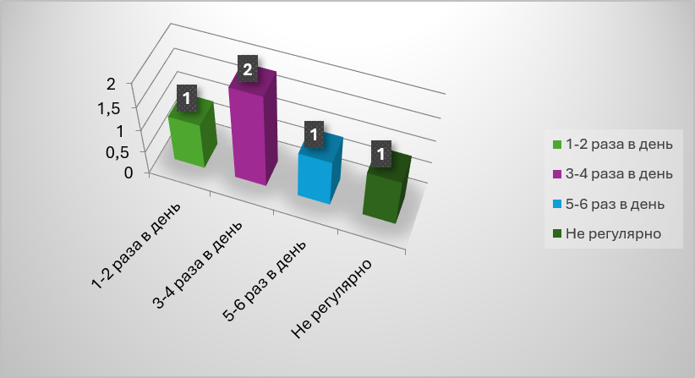
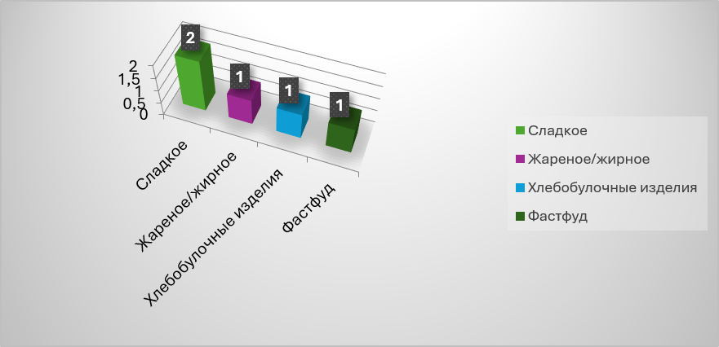
Диаграмма 6.
Режим питания
Диаграмма 7.
Вредные пищевые привычки

Slide 10
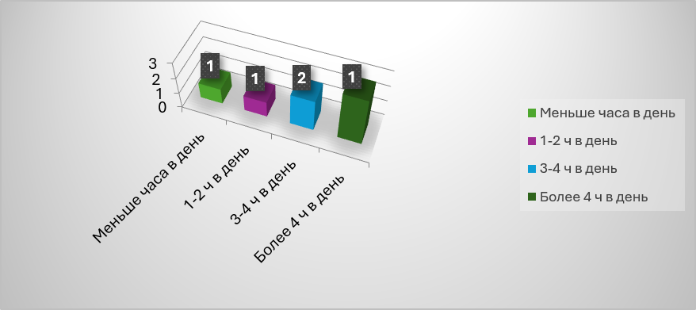
Диаграмма 8.
Физическая активность

Slide 11
План обучающего занятия
Занятие 1.
Что надо знать о детском ожирении и причинах его развития?
Занятие 2.
Осложнения, которые могут нести за собой чрезвычайные последствия.
Занятие 3.
Здоровое питание. Что надо знать о питании при избыточной массе тела ребенка и ожирении?

Slide 12
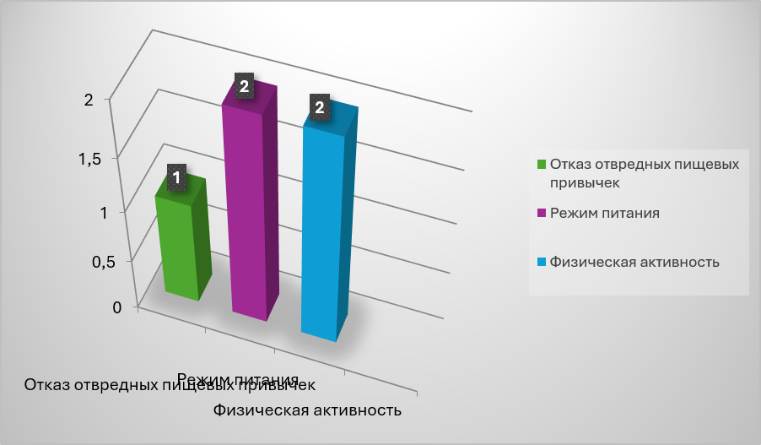
Диаграмма 9. результаты повторного анкетирования

Slide 13
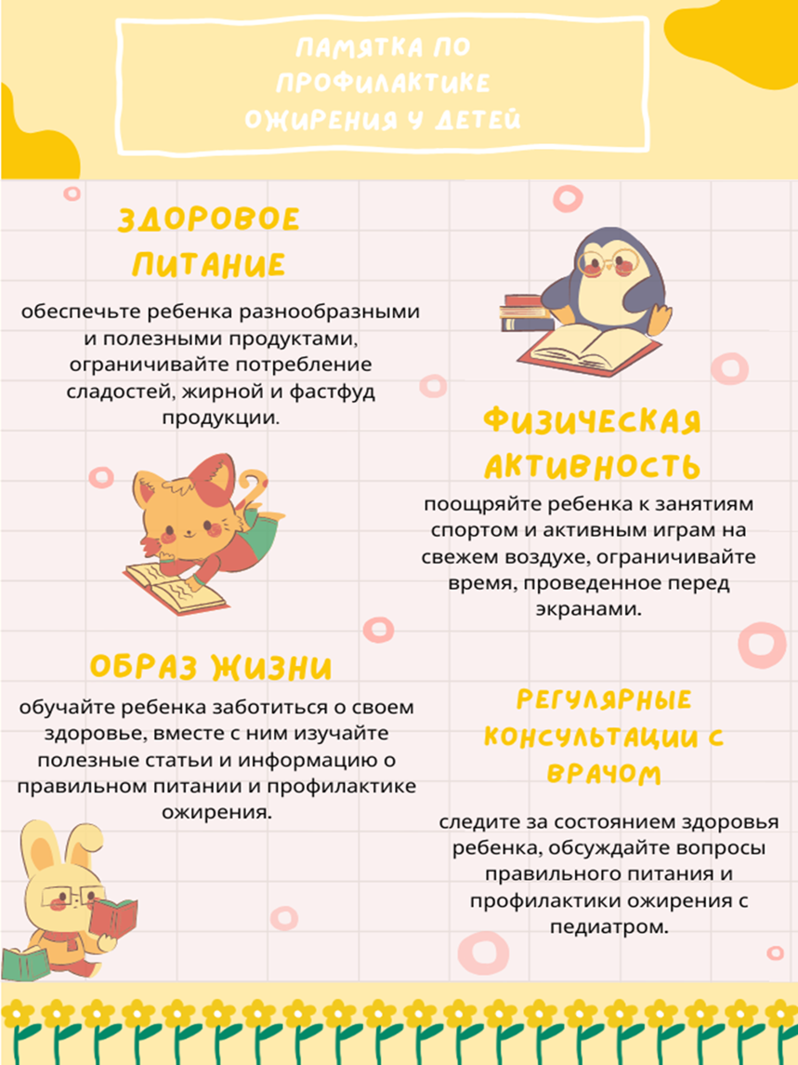
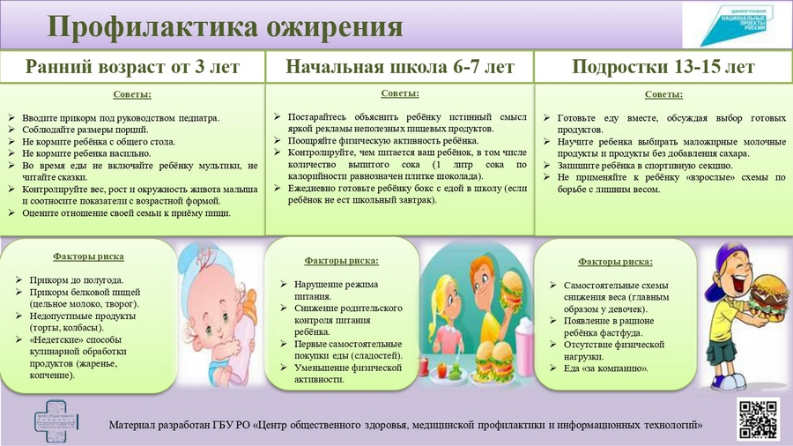


Памятки
Памятка для родителей по профилактике ожирения

Slide 14
Выводы
Изучена современная научно-медицинская литература и интернет-источники по теме выпускной квалификационной работы;
Определены основные направления деятельности медицинской сестры по обучению родителей профилактике ожирения у детей: формирование принципов рационального питания; соблюдение режима питания и сна; профилактика стресса;
Проведено анкетирование родителей, выявившее недостаточную осведомленность о методах профилактики ожирения у детей;
Разработаны и проведены обучающие занятия для родителей, включающие: основы здорового питания; важность физической активности; рекомендации по профилактике ожирения;
Разработана памятка для родителей о профилактике ожирения у детей.

